Slide 1

Finanzas personales con la Biblia
Curso de Mayordomía Bíblica
Lección 6

Slide 2
Doctrina de: | Pobreza | Prosperidad | Mayordomía
Posesiones | Son malas | Son un derecho | Son una responsabilidad
Trabajo | Necesidades básicas | Sirve para enriquecerse | Es para servir a Cristo
Los cristianos espirituales son | Pobres | Ricos | Fieles
Los carnales y perdidos son | Ricos | Pobres | Infieles
Damos porque | Es un deber | Habremos de recibir | Amamos a Dios y a su Reino
Gastamos | Con temor y falta de gozo | De forma superficial y consumista | En oración y responsable-mente
Fuente: Burkett, Larry. Curso de Liderazgo Económico.

Slide 3
¿Cómo aplicamos esto?
- Es un resultado,
no un fin en sí
mismo.
- Es integral, no
solo dinero y
bienes materiales
Prosperidad integral
Principios
Mayordomía

Slide 4
Principios de la mayordomía
Prosperidad integral
Planeación
Mayordomía

Slide 5
Principios de la mayordomía
Prosperidad integral
Planeación
Perseverancia
Mayordomía

Slide 6
Principios de la mayordomía
Prosperidad integral
Planeación
Perseverancia
Carácter
Mayordomía

Slide 7
Principios de la mayordomía
Prosperidad integral
Planeación
Perseverancia
Carácter
Estilo de vida
Mayordomía

Slide 8
Principios de la mayordomía
Prosperidad integral
Planeación
Perseverancia
Carácter
Estilo de vida
Contentamiento
Mayordomía

Slide 9
Principios de la mayordomía
Prosperidad integral
Planeación
Perseverancia
Carácter
Estilo de vida
Compartir
Contentamiento
Mayordomía

Slide 10
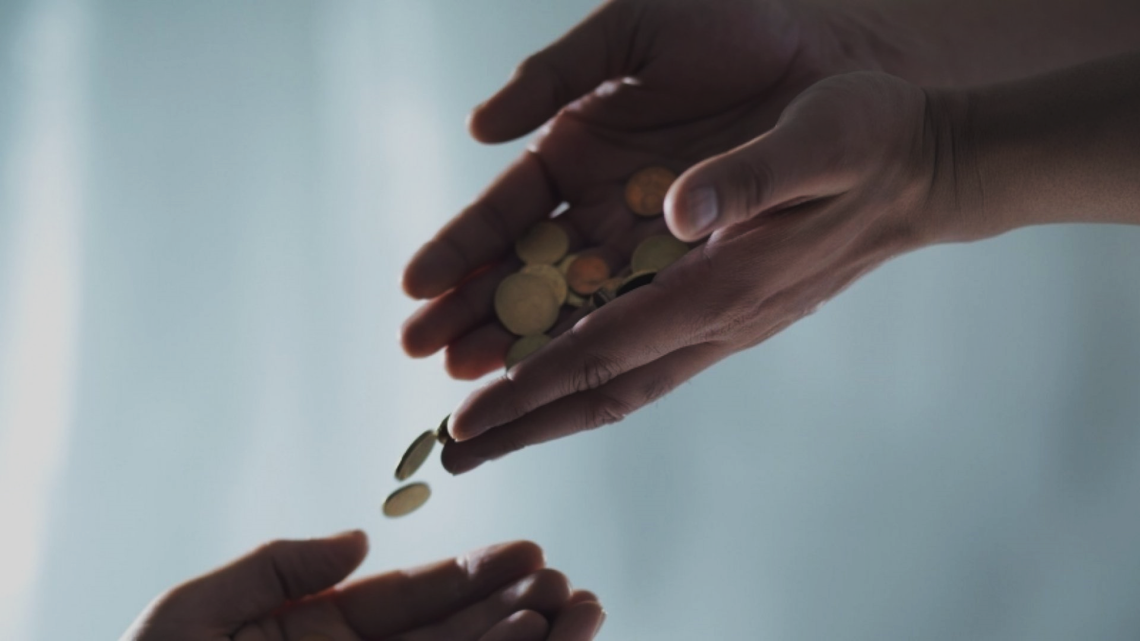
Compartir

Slide 11
Cuatro elementos que tiene que ver con dar
Actitudes al dar
Ventajas de dar
Cantidad que se da
Manera de dar

Slide 12
La actitud al dar

Slide 13
Porque Dios amó
“Porque de tal manera amó Dios al mundo,
que ha dado a su hijo unigénito…”
Juan 3:16
Entonces Dios dio

Slide 14
Podemos dar
“Y si repartiese todos mis bienes
para dar de comer a los pobres…
y no tengo amor, de nada me sirve”
1ª Corintios 13:3
Pero sin amor
No es lo que Dios quiere

Slide 15
En la economía de Dios
es más importante la actitud
que la cantidad que se da

Slide 16
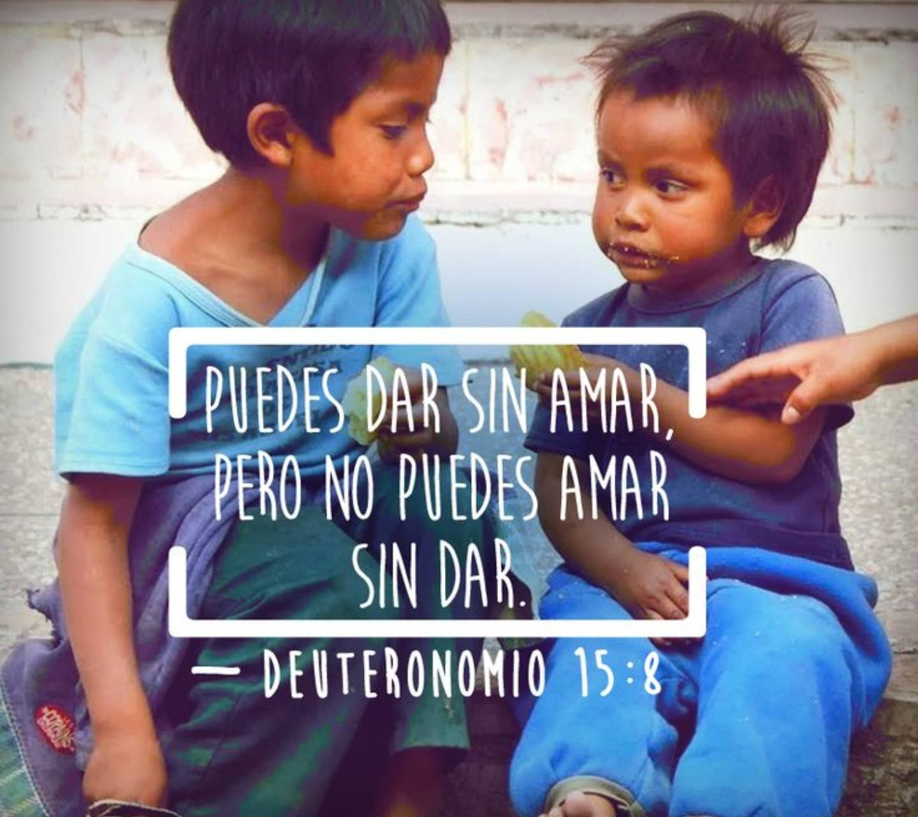

Slide 17
“Cada uno dé como propuso en su corazón;
no con tristeza, ni por necesidad,
porque Dios ama al dador alegre”
2ª Corintios 9:7

Slide 18
Las ventajas de dar

Slide 19
“Y recordad las palabras del
Señor Jesús, que dijo:
Más bienaventurado es dar que recibir”
Hechos 20:35

Slide 20
Ventajas de dar
Aumenta nuestra intimidad con Cristo
Dar es una demostración externa de una condición espiritual interna (Mt. 6:21)
Ser generosos madura nuestro carácter
El carácter de Cristo es dadivoso, se dio a si mismo por nosotros.
Ser generosos aumenta nuestro tesoro en los cielos
“Haceos tesoros en el cielo…” Mateo 6:20
Ser generoso puede resultar en un bienestar propio
Dios nos bendice cuando damos

Slide 21
Dar no es la forma en que Dios levanta fondos,
sino la manera como Dios
levanta a sus hijos
a la imagen de Cristo

Slide 22
“Hay quienes reparten, y les es añadido más;
Y hay quienes retienen más de lo que es justo,
pero vienen a pobreza.
El alma generosa será prosperada,
y el que saciare, él también será saciado”
Proverbios 11:24-25

Slide 23
Ciclo de la generosidad
Dar
Proveer necesidades
Bendición del Señor

Slide 24
La cantidad que debemos dar

Slide 25
Bajo la Ley el diezmo era obligatorio
“¿Robará el hombre a Dios?
Pues vosotros me habéis robado.
Y dijisteis: ¿En qué te hemos robado?
En vuestros diezmos y ofrendas.
Malditos sois con maldición,
porque vosotros, toda la nación, me habéis robado”
Malaquías 3:8-9

Slide 26
En el Nuevo Testamento
El diezmo no se recomienda específicamente
El diezmo no se rechaza específicamente
Se enseña a dar conforme a las bendiciones recibidas

Slide 27
“Cuando haya en medio de ti
menesteroso de alguno de tus hermanos
en alguna de tus ciudades,
en la tierra que Jehová tu Dios te da,
no endurecerás tu corazón,
ni cerrarás tu mano contra tu hermano pobre,
sino abrirás tu mano a él liberalmente,
y en efecto le prestarás lo que necesite”
Deuteronomio 15:7-8

Slide 28
La manera en que debemos dar

Slide 29
1. Dar periódicamente
“Cada primer día de la semana
cada uno de vosotros ponga aparte algo,
según haya sido prosperado,
guardándolo, para que cuando yo llegue
no se recojan entonces ofrendas”
1ª Corintios 16:2
3. Separar diezmos
y ofrendas del resto
de nuestros gastos
2. Dar
personalmente
4. De acuerdo con
lo que Dios nos ha
prosperado

Slide 30
Dar debe ser prioridad
“Honra a Jehová con tus bienes,
y con las primicias de todos tus frutos”
Proverbios 3:9

Slide 31
Debemos dar premeditadamente
“Cada uno dé como propuso en su corazón”
2ª Corintios 9:7

Slide 32
No debemos ser orgullosos al dar
“Guardaos de hacer vuestra justicia delante de los hombres, para ser vistos de ellos; de otra manera no tendréis recompensa de vuestro Padre que está en los cielos.
Cuando, pues, des limosna, no hagas tocar trompeta delante de ti, como hacen los hipócritas en las sinagogas y en las calles, para ser alabados por los hombres; de cierto os digo que ya tienen su recompensa.
Mas cuando tú des limosna, no sepa tu izquierda lo que hace tu derecha,
para que sea tu limosna en secreto; y tu Padre que ve en lo secreto te recompensará en público”
Mateo 6:1-4

Slide 33
¿Dónde debemos dar?
A la iglesia
Iglesia local
Ministerios cristianos
A la familia
Esposa e hijos
A padres mayores
A los pobres
Mateo 25:34: “Porque tuve hambre, y me diste de comer…”
Obreros cristianos
Ver 1ª Timoteo 5:8

Slide 34
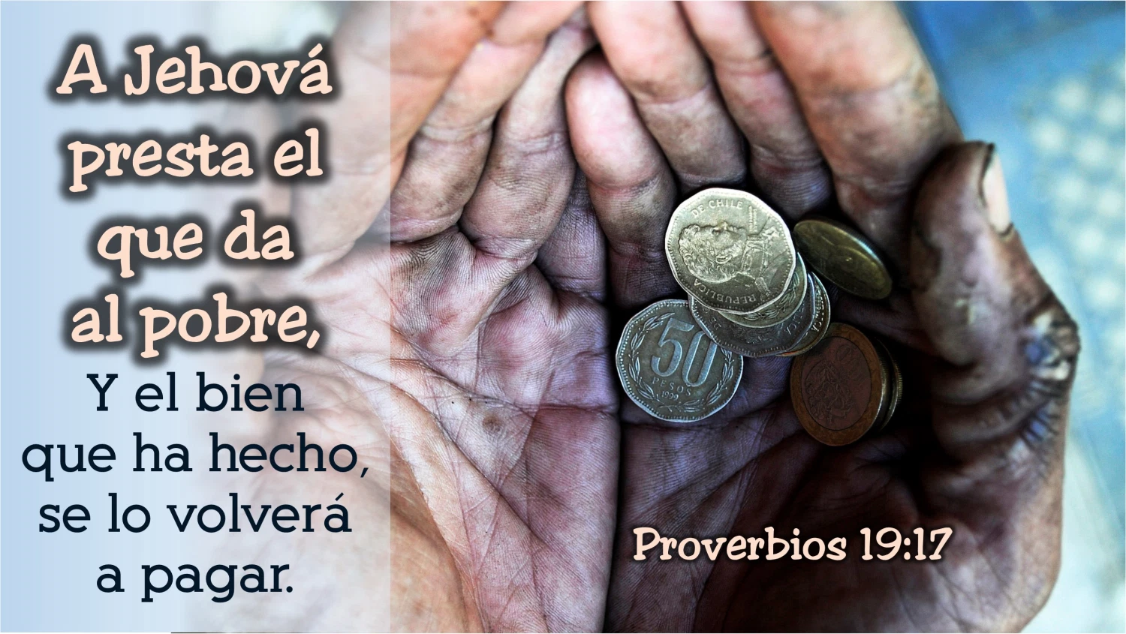

Slide 35
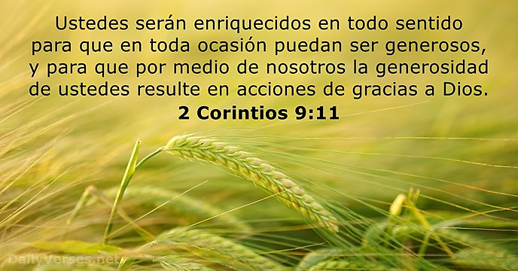

Slide 36
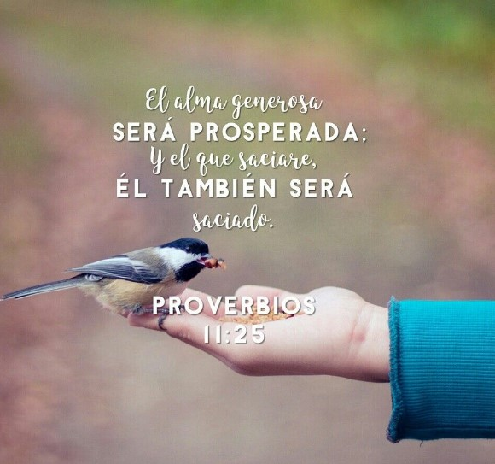

Slide 37
Muchas gracias
¡Que el Señor le bendiga!

